Slide 1
“SABERES Y EXPERIENCIAS DE ARCHIVO”
Segunda parte - 2023
Sistema Provincial de Archivos y Archivo General de la Provincia – San Juan

Slide 2
SIPAR Y AGP
Creación del SIPAR Y AGP
Ley 279 -A-
SIPAR
Archivo General de la Provincia
Sistema Provincial de Archivos y Archivo General de la Provincia – San Juan

Slide 3
AGP
DEPARTAMENTO INTERMEDIO (1987-2002)
DEPARTAMENTO ARCHIVO HISTORICO (1600-1986)
DEPARTAMENTO BIBLIOTECA Y HEMEROTECA
Sistema Provincial de Archivos y Archivo General de la Provincia – San Juan

Slide 4
OBJETIVO
“Hay que instalar el ARHIVO”
Democratizar y dar a conocer las actividades que se llevan a cabo.
Sistema Provincial de Archivos y Archivo General de la Provincia – San Juan

Slide 5
DIFUSION
Visitas Guiadas
Ferias del Libro
Exposiciones
Revista Técnica-Informativa
Sistema Provincial de Archivos y Archivo General de la Provincia – San Juan

Slide 6
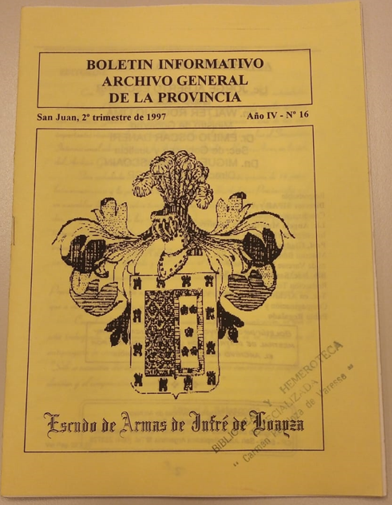
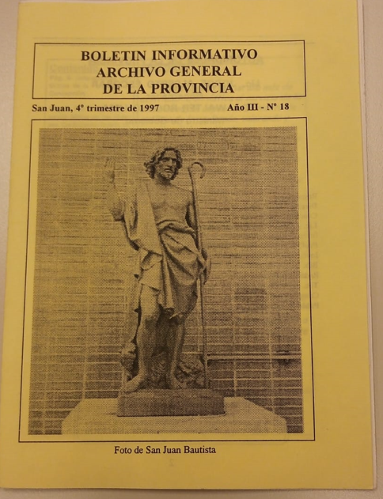
BOLETÍN INFORMATIVO
Sistema Provincial de Archivos y Archivo General de la Provincia – San Juan

Slide 7

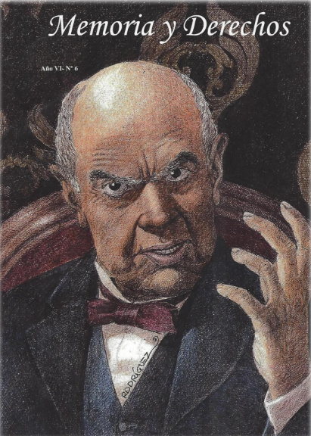
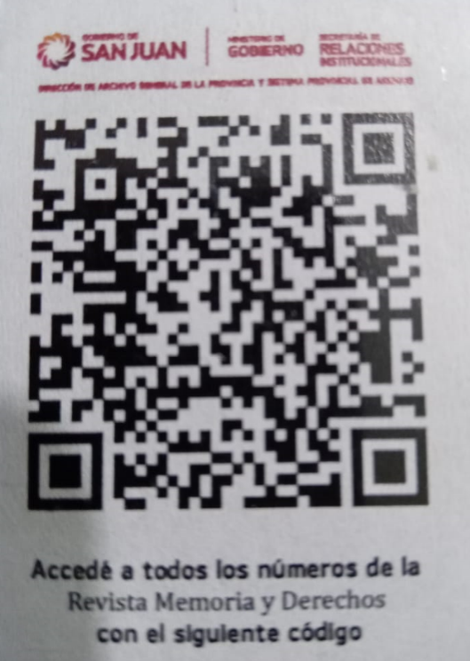

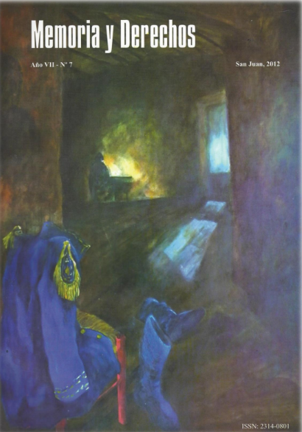
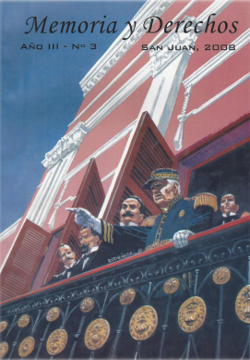

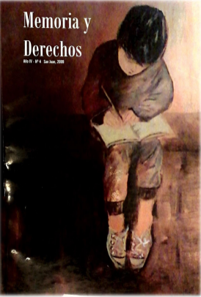



REVISTA TECNICA INFORMATIVA
“MEMORIA Y DERECHOS”
2006
2007
2008
2009
2010
2011
2012
2013
2014
2015
Sistema Provincial de Archivos y Archivo General de la Provincia – San Juan

Slide 8
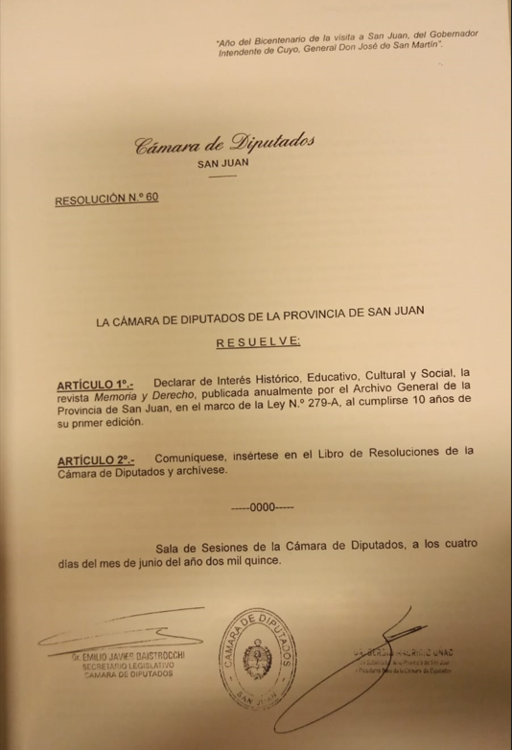
INTERÉS HISTÓRICO
Sistema Provincial de Archivos y Archivo General de la Provincia – San Juan

Slide 9
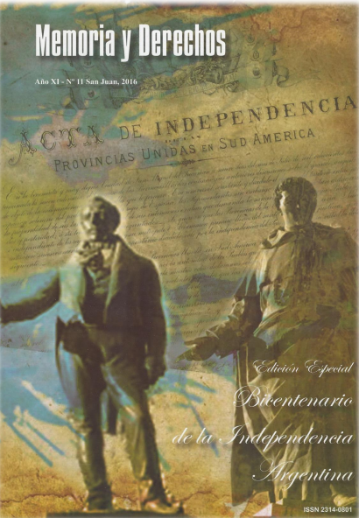



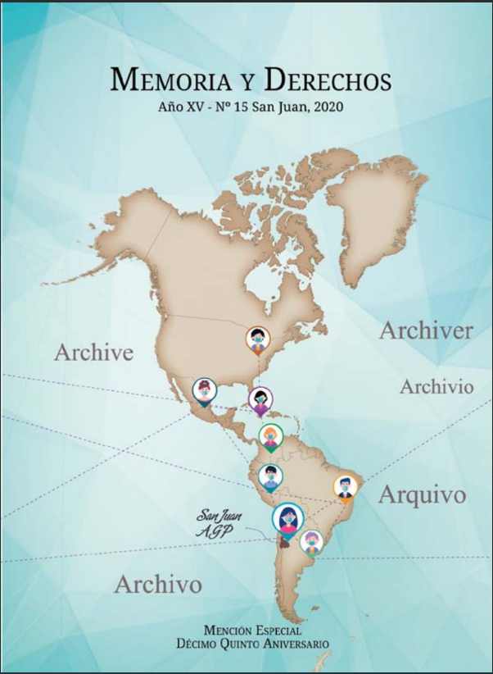
REVISTA TECNICA INFORMATIVA
“MEMORIA Y DERECHOS”
2016
2017
2018
2019
2020
Sistema Provincial de Archivos y Archivo General de la Provincia – San Juan

Slide 10


REVISTA TECNICA INFORMATIVA
“MEMORIA Y DERECHOS”
REVISTA XVI: En homenaje a los 90 años de vida del Archivo, encontraremos su vida Institucional como su evolución a través de las palabras de autoridades del Gobierno Provincial, del Ministerio y del Director del Archivo.
REVISTA XVII: Cumplida la etapa que cierra un ciclo postmoderno, donde el Archivo esta a la altura de sus demandas, es decir atención virtual protocolizadas, descargas de todos los números con código QR; además de contar con las secciones escritas de manera bilingüe.
Sistema Provincial de Archivos y Archivo General de la Provincia – San Juan

Slide 11
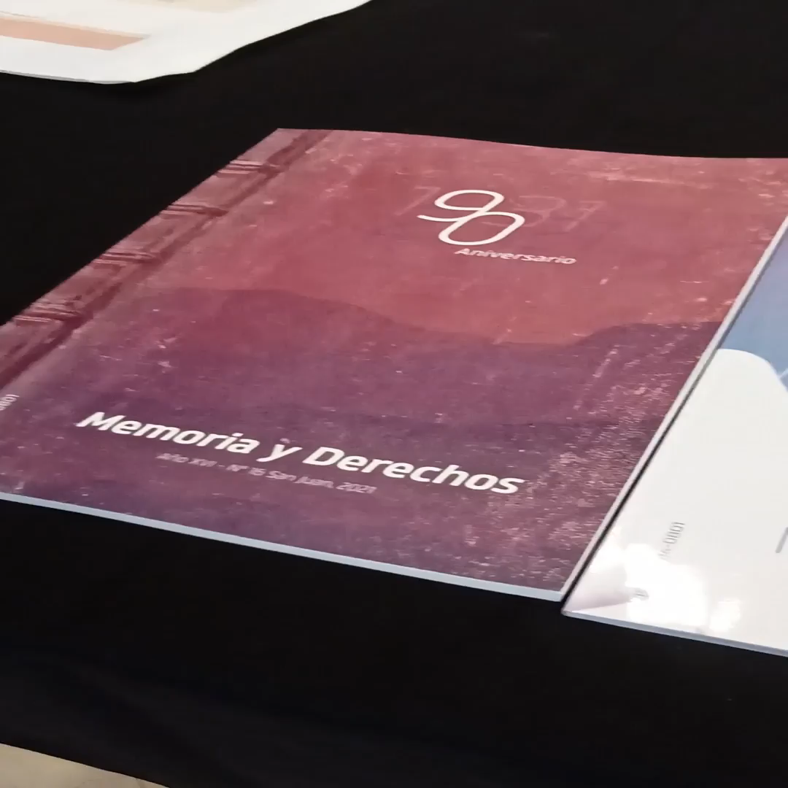
https://www.instagram.com/reel/CufBVHsuIOe/?igshid=MTc4MmM1YmI2Ng==
Sistema Provincial de Archivos y Archivo General de la Provincia – San Juan

Slide 12
MUCHAS GRACIAS
sandravivreta@gmail.com

